Slide 1
Kázeň, nekázeň
Hana Horká

Slide 2
1. Co se vám vybaví?
2. Jaké máte zkušenosti ze školy?
3. Proč docházelo k nekázni ve škole?
4. Jak byste situaci řešili?

Slide 3
BENDL, S. Jak předcházet nekázni aneb kázeňské prostředky. Praha: ISV
nakladatelství, 2004. ISBN 80-86642-14-3
BENDL, S. Kázeňské problémy ve škole. Praha: TRITON, 2004. ISBN 80-7254-
453-5
BENDL, S. Neukázněný žák – Cesta institucionální pomoci. Praha: ISV
nakladatelství, 2004. ISBN 80-86642-36-4
BENDL, S. Školní kázeň. Praha : ISV nakladatelství, 2001. ISBN 80-85866-80-3

Slide 4
Výběr z literatury
CANGELOSI, J., S. Strategie řízení třídy – Jak získat a udržet spolupráci žáků
při výuce. Praha: Portál, 2006. ISBN 80-7367-118-2
KOLÁŘ, M. Bolest šikanování. Praha: Portál, 2005. ISBN 80-7367-014-3
KOLÁŘ, M. Skrytý svět šikanování ve školách. Praha: Portál, 1997. ISBN: 80-
7178-123-1
KYRIACOU, CH. Řešení výchovných problémů ve škole. Praha: Portál, 2005.
ISBN 80-7178-945-3
ONDRÁČEK, P. Františku přestaň konečně zlobit, nebo…. Praha: ISV
nakladatelství, 2003. ISBN 80-86642-18-6

Slide 5
Příklad ze školní praxe
-
Příběh začínající učitelky, která dostala na třídu, v níž nikdo nechtěl učit – děti nerespektovaly učitele, mluvily vulgárně, před zraky učitele ničily třídu versus
učitelka nad nimi nezlomila hůl, jednala s nimi jako s partnery, chválila je za maličkosti, ve svých reakcích se snažila nebýt stereotypní, nikdy nešla za nadřízeným, aby jí pomohl třídu ukáznit,…
její jednání vyžadovalo hodně trpělivosti, důslednosti a pečlivou přípravu na hodiny, žáci se po nějaké době zklidnili a dalo se s nimi bez problémů pracovat…

Slide 6
Složitost, souvislosti a aspekty fenoménu kázně
Kázeň jako složitý jev zasahuje téměř do všech oblastí lidského života.
Co ovlivňuje postoj ke kázni?
postoj k životu
světový názor
přístup ke společnostilidem
hodnotový systém, věk, apod.
výklad svobody
vztah k povinnostem

Slide 7
Vymezení kázně a jejího účelu
Kázeň = vědomé dodržování zadaných norem chování.
Člověk si je vědom daných norem, zná je a ví, jaké chování se od něj očekává.
Kázeň a poslušnost, řád, pořádek, dril, právo a mravnost – otázka kázeň je otázkou mravní.
Tři základní funkce ( W. Ch. Bagley – 1915 ) školní kázně:
• vytváření nezbytných podmínek pro školní práci,
• příprava žáků pro život ve společnosti dospělých,
• pěstování základních návyků sebeovládání.

Slide 8
Pojetí kázně
Tradiční pojetí kázně nedbá na potřeby dětí, vyhovuje učiteli a jeho úkolu "naučit, co určují osnovy". Jejím základem je podřízení se dítěte.
Současné pojetí vychází z potřeb dětí - základem je dodržování pravidel nikoliv jen směrem k učiteli, ale i mezi dětmi navzájem.
Je založeno na zodpovědnosti dítěte, která vzniká tím, že dítě má možnost výběru.
Motivací k splnění úkolu je jeho vnitřní přijetí, ne vnější nadirigování .
Základem je pravidlo, že moje svoboda končí tam, kde začíná omezovat svobodu druhého (hlasové projevy takového rázu, aby nerušily ostatní).

Slide 9
Hlavními příčinami nekázně z hlediska dítěte
Onemocnění (chřipka nebo angína - únava, bolesti a ospalost snižují koncentraci jedince a následně vyvolávají podrážděnost či přecitlivělost na jinak běžné podněty).
Poruchy chování, např. ADHD.
Temperamentní ladění dítěte.
Nedostatky ve výživě (do školy bez snídaně nedostatek tekutiny) - oslabuje, unavuje a zvyšuje jeho dráždivost.
Unavené a hladové dítě má obdobný handicap jako dítě nemocné.

Slide 10
Nedostatečná výchova v rodině - nefungující rodiny (rozvody, agresivita, neharmonické prostředí).
Nespokojenost a špatné vzory z rodiny přenášejí do svého chování ve školním prostředím.
Omezená komunikace ze strany rodičů, orientace převážně na práci a kariéru.

Slide 11
Životní prostředí - okolí dítěte, fyzikální podmínky ovlivňují agresi dětí. Vliv tepla a chladu a změn atmosférického tlaku. Nevábné školní prostředí
Nekázeň ve společnosti - hodnoty, návyky a postoje si žák přináší do školního prostředí.
Negativní vliv mediálního násilí – vzbuzuje touhu napodobovat, chápat násilí jako řešení problematické situace nebo pěstuje přecitlivělost a úzkostlivost jedince.

Slide 12
Servírování agresivního chování - otupuje citlivost, zeslabuje přirozený lidský soucit, zvyšuje toleranci k agresivnímu chování druhých.
Přetíženost dětí nejen ve školní oblasti, ale i v mimoškolní - tendence rodičů realizovat vlastní nenaplněné ambice. Děti i přes svůj talent pod tíhou často rezignují, nedostává se jim ani dostatek uznání ze strany rodičů.

Slide 13
PROČ SE ŽÁCI CHOVAJÍ NEVHODNĚ?
Nuda
Předvádění se chlapců před děvčaty a naopak
Boj žáků ( zejména chlapců ) o moc a postavení ve třídě ( v kolektivu )
Vzájemné antipatie mezi žáky, popř. mezi učiteli a žáky
Snaha některých žáků na sebe upozornit
Málo učitelů – mužů na základních školách
„Fyziologická neposlušnost“ ( projevy chování hodnocené jako neposlušnost jsou v určitém období vývoje nevyhnutelné – negativismus, vzdorovitost, klackovitost v pubertě,…)
Shrnující pojmová mapa viz níže podle publikace Petty. G. Moderní vyučování.

Slide 14
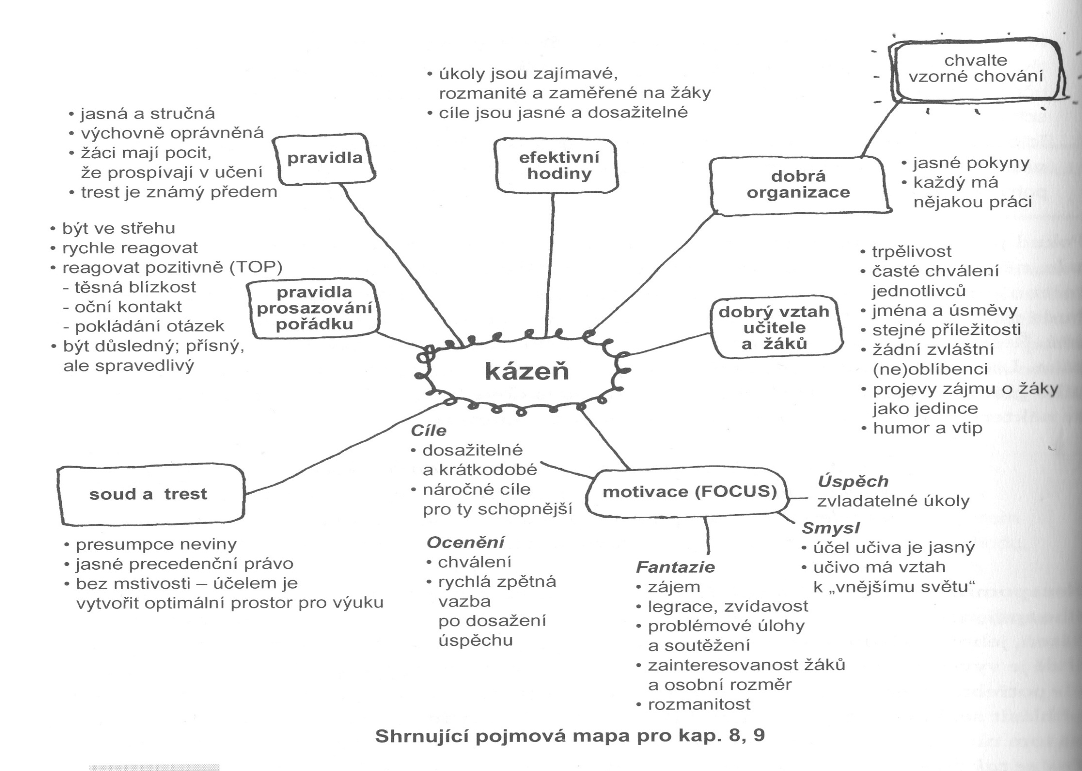

Slide 15
Po shlédnutí videa budeme diskutovat podle odrážek
https://zapojmevsechny.cz/clanek/detail/video-vyrusuji-zaci-pri-vyuce-poradime-jak-se-s-tim-vyporadatxxxx
Jak správně konfrontovat žáka, který vyrušuje. Co je neefektivní.
Když konfrontace selže a žák dál vyrušuje, co dělat dál?
Kdy pomůže aktivní naslouchání dítěti, např. ve skupinové diskusi k uklidnění situace.
Proč děti ruší nebo nedávají pozor a jak porozumět jejich potřebám?

Slide 16
Výchova je „běh na dlouhou trať“ (Bendl)
neuchylujeme se k represivním opatřením,
trpělivost
nehážeme nikoho přes palubu
nezatrpkneme
nejdříve řešíme sami, pak s vedením školy
Jako detektivové pátráme po příčinách chování.

Slide 17
Co ovlivňuje průběh výuky/kázeň výuky
https://www.youtube.com/watch?v=-oS9zwlfszQ (pravidla)
https://www.ped.muni.cz/pedagogika/didakticke-pomucka-karty-bezrakosky/

